Slide 1
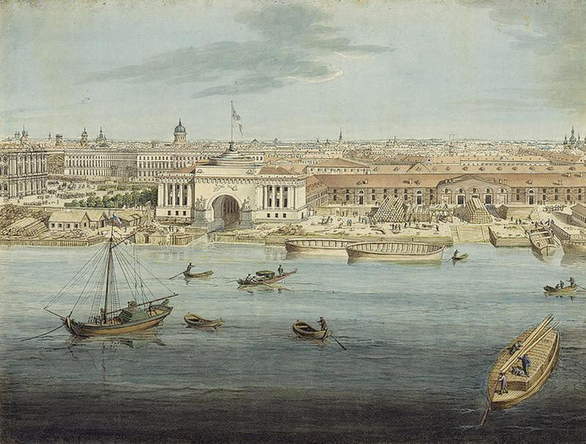
Внутренняя политика Александра I в 1801 – 1806 гг.
Разработана:
учителем истории и обществознания
МОБУ «Рассветская СОШ им. В.В. Лапина»
Поповой Людмилой Александровной

Slide 2
Цели урока
Образовательная: изучить личность императора Александра I и выявить факторы, оказавшие влияние на ее формирование; дать оценку первым преобразованиям молодого императора
Развивающая: дальнейшее развитие умений анализировать содержание исторических документов и давать объективную оценку исторической личности через изучение содержания указа о «вольных хлебопашцах» и знакомство с биографией Александра I и отзывами современников о нем
Воспитательная: воспитание демократических ценностей и идеалов через изучение либеральных реформ Александра I

Slide 3
План урока
1. Император Александр I
2. Негласный комитет
3. Начало преобразований

Slide 4
Император Александр I (1801 – 1825)
На основании текста учебника (§1, пункт «Император Александр I»), рассказа учителя и отзывов современников и историков дайте оценку личности императора Александра I и выделите факторы, оказавшие наибольшее влияние на ее формирование
Современники и историки об Александре I
«Сфинкс, не разгаданный до гроба» (П.А. Вяземский)
«Коронованный Гамлет, которого всю жизнь преследовала тень убитого отца» (А.И. Герцен)
«Сущий прельститель» (М.М. Сперанский)
«Должен был жить на два ума, иметь две парадные физиономии, кроме третьей, домашней, будничной, должен был держать два прибора манер, понятий и чувств» (В.О. Ключевский)
«Царь умен, изящен, образован; он легко может очаровать, но этого надо опасаться; он неискренен; это настоящий византиец времен упадка империи» (Наполеон)

Slide 5
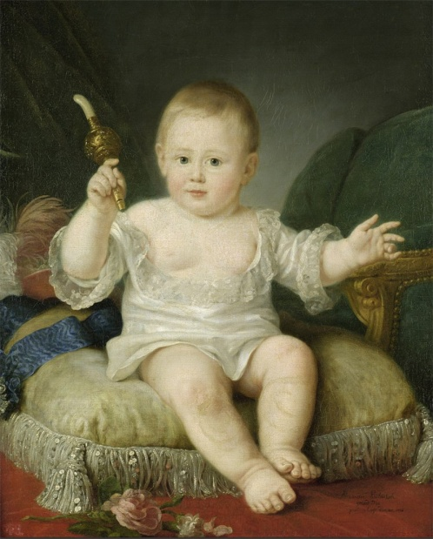
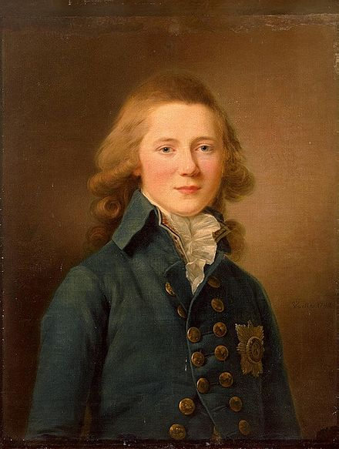
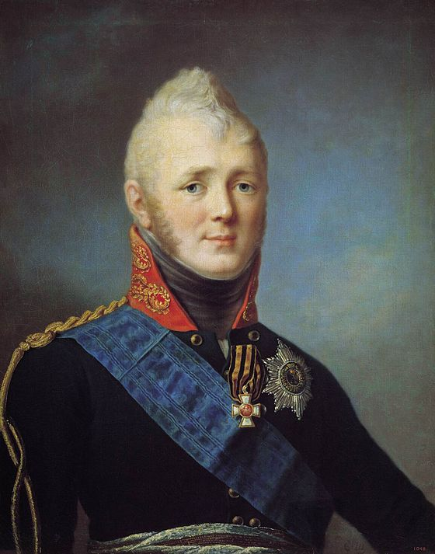
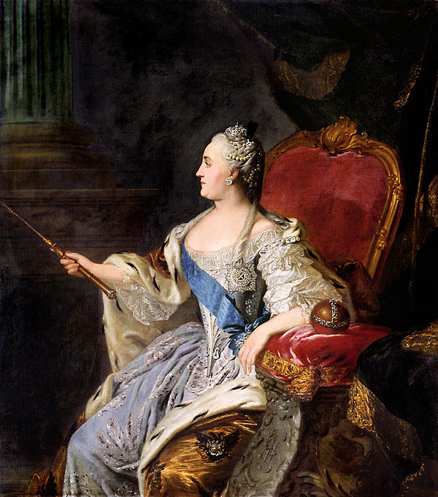
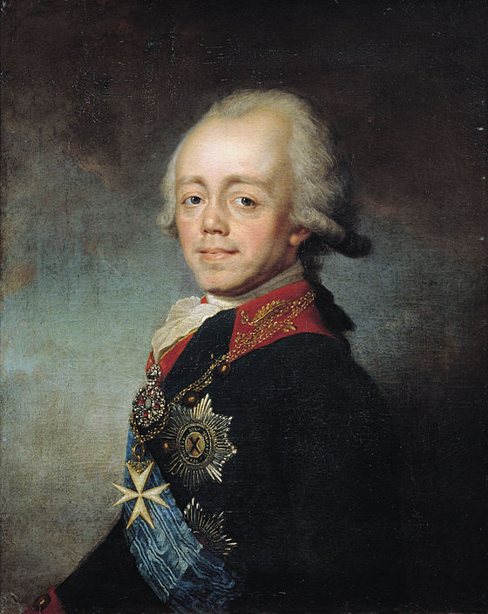
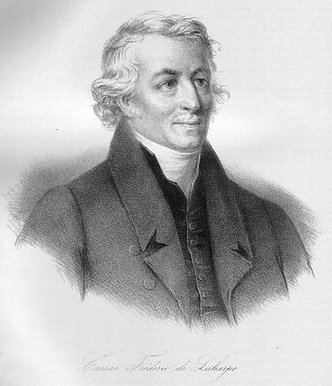
Вверху: Александр I
Внизу: Екатерина II, Павел I, Фредерик Лагарп

Slide 6
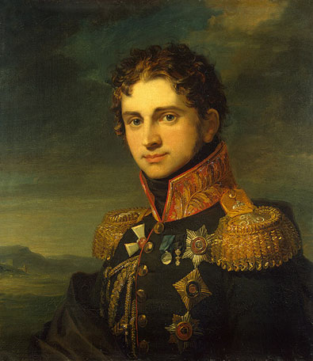
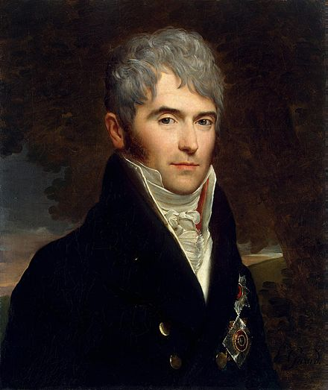
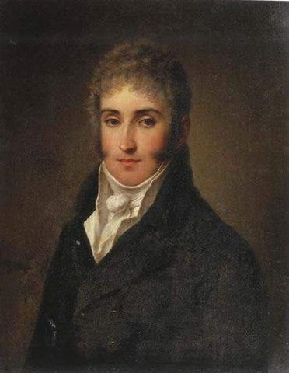
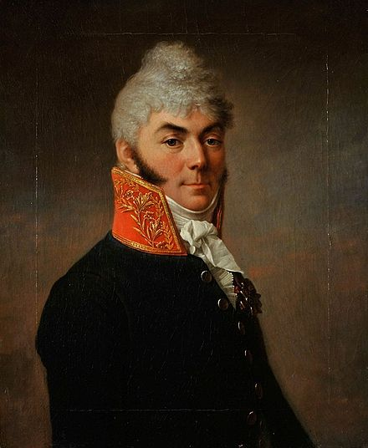
Негласный комитет
Негласный комитет – неофициальный государственный совещательный орган при императоре Александре I, работавший примерно с 1801 по 1805 г. и состоявший из его ближайших друзей П.А. Строганова, В.П. Кочубея, А.Е Чарторыйского,
Н.Н. Новосильцева
Пользуясь текстом учебника (§1, пункт «Негласный комитет»), перечислите первые мероприятия царствования Александра I, осуществленные при помощи Негласного комитета

Slide 7
Начало преобразований
Уже в начале царствования Александр I провел ряд важных преобразований:
восстановил Жалованные грамоты дворянству и городам;
прекратил пожалования дворянам государственных крестьян;
запретил печатать в газетах объявления о продаже крепостных крестьян без земли;
предоставил право мещанам, купцам, государственным и удельным крестьянам покупать земли
Вспомните, когда были дарованы Жалованные грамоты? В чем суть данных документов?
Подумайте, привел ли данный запрет к каким либо положительным изменениям в жизни крестьян? Почему?

Slide 8
Вспомните, когда появился Сенат? Какими функциями он обладал?
Подумайте, в чем состоит принципиальное отличие министерств от коллегий?
в 1802 г. провел реформу высших органов государственной власти: Сенат был превращен в высший судебный орган, коллегии были заменены министерствами;
в 1803 г. осуществил реформу народного просвещения, облегчившую доступ к образованию низшим слоям общества и даровавшую автономию университетам;
в 1803 г. издал указ о «вольных хлебопашцах»;
в 1804 г. провел крестьянскую реформу в Прибалтике, которая четко определила размеры крестьянских повинностей и признала крестьян наследственными владельцами их земельных наделов
Прочитайте отрывки из указа о «вольных хлебопашцах» и «Записок» И.Д. Якушкина и ответьте на вопросы.
1. Назовите условие, необходимое для освобождения крестьян. 2. Почему крестьяне отказывались от предложения И.Д. Якушкина об освобождении? 3. Каковы, на ваш взгляд, были результаты данного указа?

Slide 9
Домашнее задание
Учебник: §1, термины на с. 11
Рабочая тетрадь: §1, задания 1 – 3, 5 – 8.

